Slide 1

Anatomy & Physiology
AN xsAPPROACH
Third Edition
Chap 6
Integumentary System
Michael P. McKinley
Valerie Dean O’Loughlin
Theresa Stouter Bidle
See separate PowerPoint slides for all figures and tables pre-inserted into PowerPoint without notes.
© 2019 McGraw-Hill Education. All rights reserved. Authorized only for instructor use in the classroom. No reproduction or further distribution permitted without the prior written consent of McGraw-Hill Education.

Slide 2
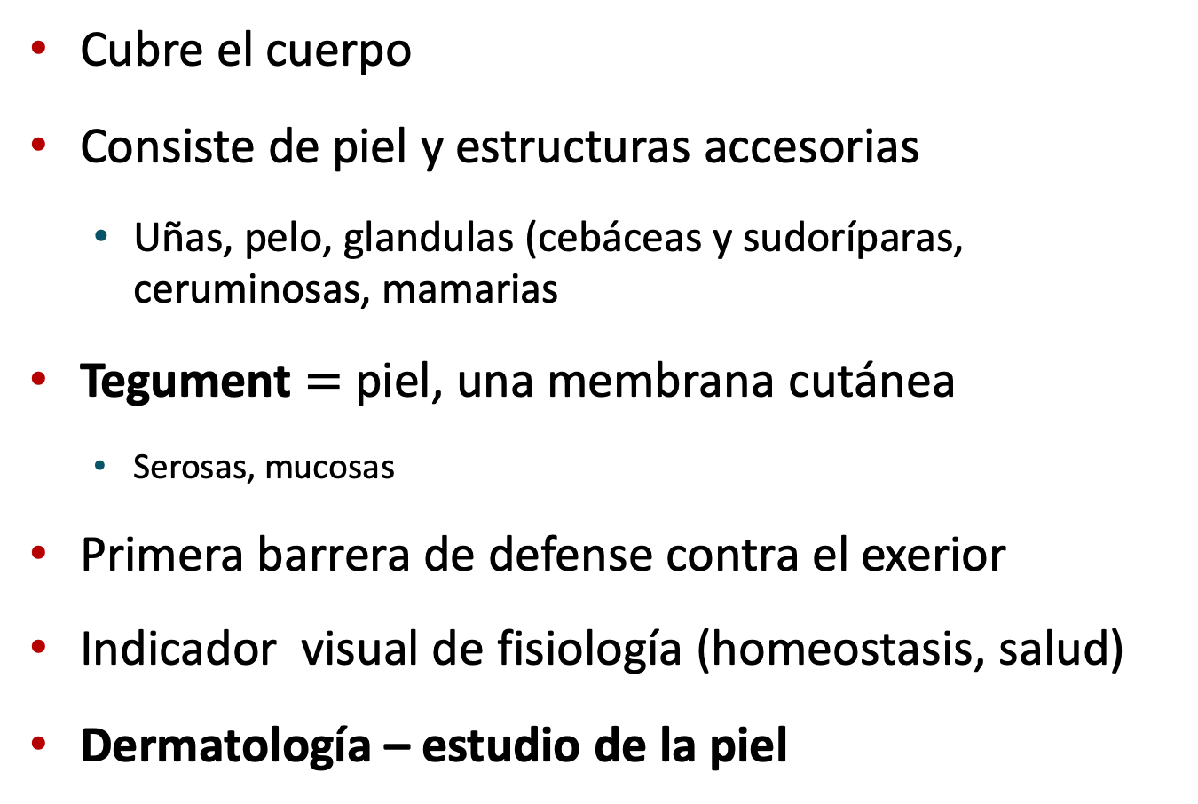
Tegumentario - Introducción
  Cubre el cuerpo
  Consiste de piel y estructuras accesorias
    Uñas, pelo, glandulas (cebáceas y sudoríparas, ceruminosas, mamarias
  Tegument $=$ piel, una membrana cutánea
    Serosas, mucosas
  Primera barrera de defense contra el exerior
  Indicador visual de fisiología (homeostasis, salud)
  Dermatología – estudio de la piel

Slide 3
6.1 - Objetivos: 1
Describir las 5 capas (estratos) de la epidermis.
Distinguir entre piel gruesa y fina.
Explicar el color de la piel
Caracterizar las dos capas de la dermis.
Explicar la importancia de las lineas de segmentación (división).
Describir como regulan la temperatura la vascularizacion dermal.
7. Mencionar las funciones de la hipodermis.
.

Slide 4
6.1 - Objetivos: 2
8. Discutir las formas en las que la epidermis protege y previene la deshidratación.
9. Describir la relación del tegumento en el uso de calcio y fósforo.
Describir su rol en secreción y absorción.
Identificar las células del Sistema immune en la piel.
Explicar como la piel enfria y retiene calor
Lista de sensaciones detectadas por la piel

Slide 5
6.2 Objectivos:
Describir la función de la uñas
Menciona los principales componentes de las uñas
Describir las funciones del pelo
Distinguir entre los tipos de glandulas sudoríparas
Describe la función de las glándulas sebáceas
Mencione dos glandulas integumentarias modificadas
Distinga entre regeneración y fibrosis

Slide 6
6.4 Objetivos:
Explicar cambios que sufre la piel con la edad
Mencionar factores que contribuyen al envejecimiento de la piel

Slide 7
6.2c Glandulas de la Piel
Sudoríparas Merocrinas –
  Ampliamente distribuidas, mas numerosas
  Simples tubulares enrolladas
  Liberan secreciones en la superficiel de la piel por exocitosis
  sudor
    99% agua, 1% otras cosas
    Includes: electrolytes, metabolites, and waste products
  Rol principal: termoregulación

Slide 8
6.2c Glándulas de la Piel3
Sudoríparas Apocrinas
  Tubulares, enrrolladas
  Liberan secreciones en los folículos axilares, púbicos, anales y de los pezones
  Secretan por exocitosis; secreción viscosa y opaca
    - Contienen proteínas y lípidos
    - Olor caracteristico por metabolismo bacteriano
  Se activan en la pubertad

Slide 9
6.2c Glandulas de la Piel4
Sebáceas
  Holocrinas
  Secreción aceitosa , sebo, en el folículo piloso
    Lubricante para piel y pelo
    Bactericida
  Secreción estimulada por androgenos (hormonas )
  Se activan en la pubertad

Slide 10
6.2c Glandulas Exocrinas5
Sudoríparas modificadas
Ceruminosas
  Apocrinas modificadas
  Localizados en el canal auditivo externo
  Ssecreción: cerumen; cera impermeable
    Atrapar material extraño
    Lubricar meato acustico y timpano
Mamarias
  Apocrinas modificadas
  Lactancia pos-embarazo
  Secreción, leche
  Integración???

Slide 11
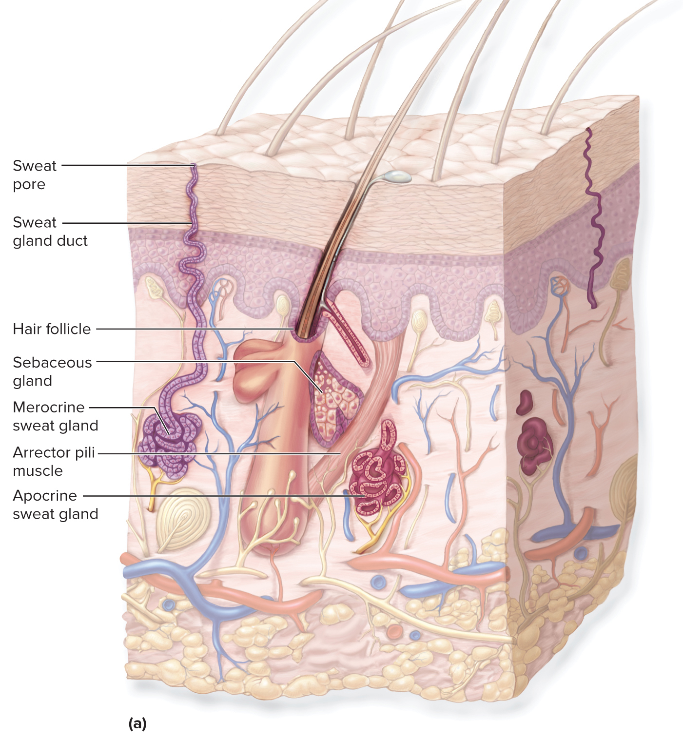
Glandulas Exocrinas de la Piel
Sudoríparas y Sebaceas
Sudoríparas dos tipos
Merocrinas
Apocrinas
Figure 6.11a

Slide 12
6.2 Que aprendimos?
Cuales son las 3 zonas del pelo?
a) Corteza c) mécula
b) Raiz d) folículo
Quien protege la integridad del pelo?
Sudor c) agua
b) Sebo d)
Cuales son las glándulas que se desintegran al secretar?
Merocrinas c) apoprinas
Holocrinas d) ecrinas

Slide 13
6.3 Reparación
El tejido se repara de dos maneras:
  Regeneración
    Reemplazo de células dañadas o muertas por el mismo tiempo de célula
    Se restaura la fisiología del tejido u órgano
  Fibrosis
    Se rellena el espacio con tejido cicatrizante
    Fibroblastos (otra célula) produce colágeno
    No se restaura la fisiología

Slide 14
6.3 Reparación - Curación de heridas, como sanan?
1) Trauma al tejido vascular en la herida
Formación del coágulo
  Barrera temporal contra patógenos
Leucocitos limpian la herida
Tejido vascular granular crece
  granulación
  Tejdo vascular de forma granular
Epitelio regenera, (que significa?)
TC, dermal fibrótico se forma. (que significa?)

Slide 15
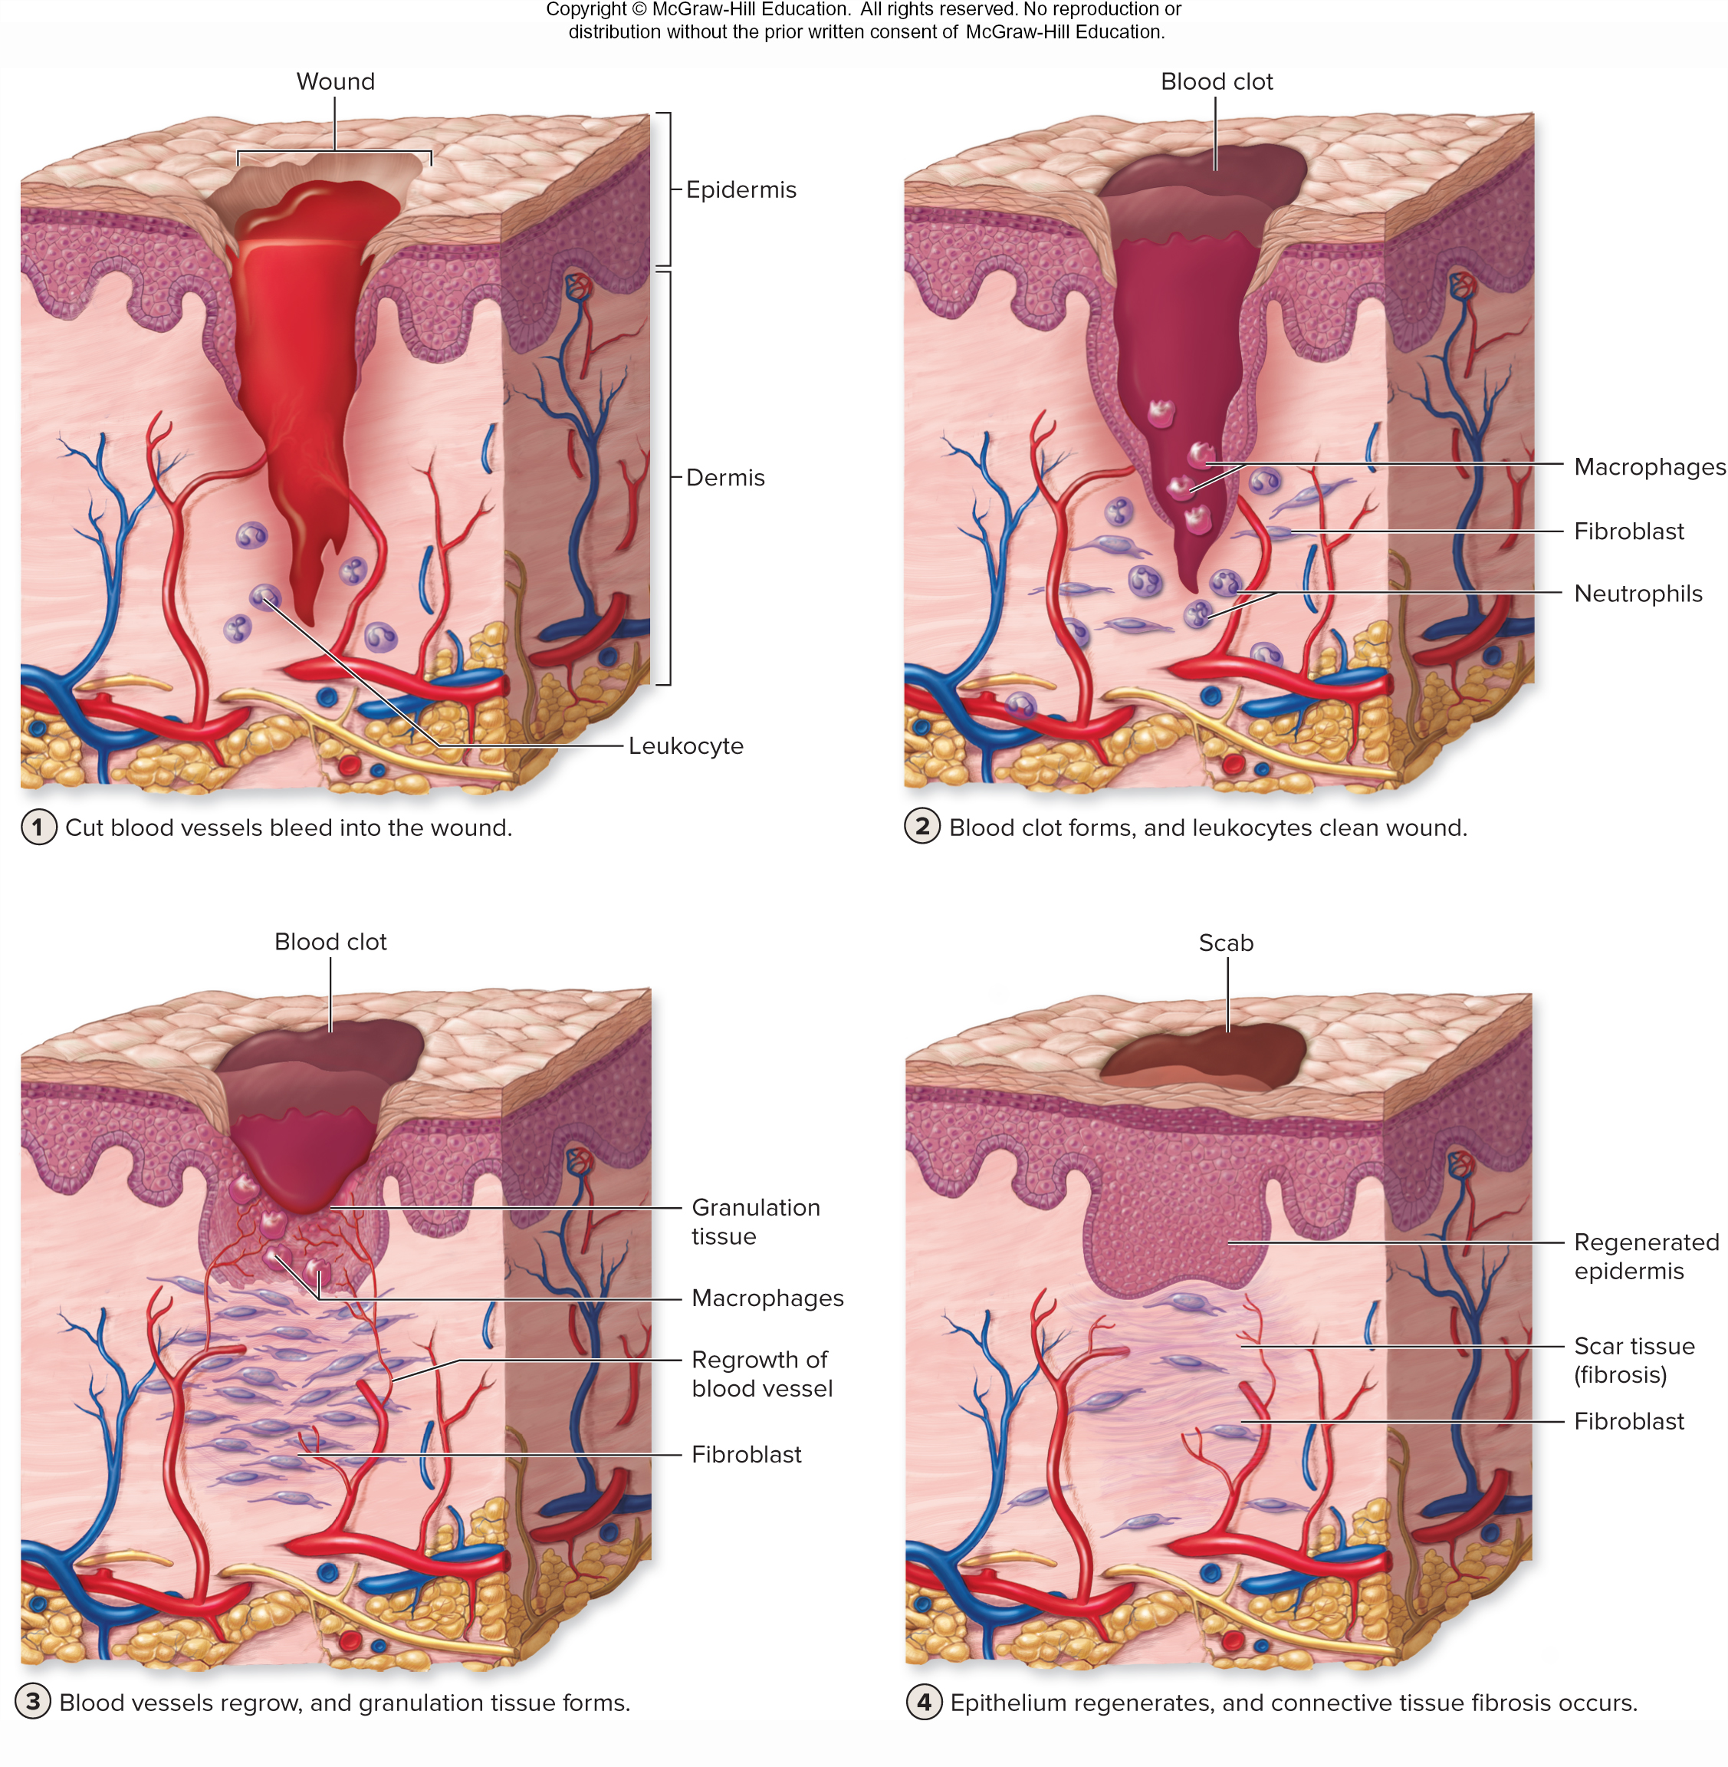
Pasos en la Curación de Heridas
Trauma
Coágulo
Fagocitosis
Vascularización
  Granulación
Regeneración
Fibrosis
Figure 6.12

Slide 16
Quemaduras1
  Causa principal de muertes accidentales
  Causadas por: calor, radiacion, sol, electricidad, agentes químicos
  Consecuencias mortals: Perdida de fluidos, infeccion, daños en el tejido quemado
  Primer grado
    Solo epidermis
    Dolor, eritema leve
    Agua fria
  Segundo grado
    Epidermis y parte de la dermis
    Sampollas y doloroso
    Cicatrización observable

Slide 17
Quemaduras
  Tercer grado
    Epidermis, dermis, hipodermis
    Hospitalización requerida
    Riesgos de deshidratación e infección
    Cicatrización severa
    Requiere debridación
    Puede requerir transplante de tejidos
  Se evalua con regla de los 9

Slide 18
Quemaduras – Regla de los 9
Estimar % de superficie corporal afectada
36%
18%
9%
1%

Slide 19
6.4b Envejecimiento
Cambios en la piel con el envejecimiento:S
  Se reducen el numero y la actividad de células madres
    Reparación mas lenta
    La piel mas fina, menos protective
  Menos fibras de colágeno – Resistencia?
  Perdida de elasticidad en elastina -
  Se forman arrugas
  Función inmunológica de Langerhans se reduce
  Folículo piloso, produce pelo mas fino, con menos pigmento o o deja de producirlo,

Slide 20
6.4b Envejecimiento
Radiación UV radiation
  Ocurre mas daño en el DNA
    Acelera envejecimiento, cancer de piel
Cancer de piel
  Cancer mas comun
  Cabeza y cuello
  Gente pálida mas propensa. (porque?

Slide 21
Botox y Arrugas
  Botox, tratamiento para disminuir, eliminar o disimular las arrugas de la piel
  Como se forman las arrugas? Contraccion muscular crónica (tono muscular)
  Toxina de Clostridium botulinum
  Bloquea estimulo nervioso hacia los musculos de la piel
  Inyectado en ciertos musculos faciales
  Efecto temporal, se degrada
  Músculos vuelven a su estado normal

Slide 22
Tegumentario
Resumen:
2 capas: 5 y 2 estratos o capas
Pie gruesa vs fina
Color de la piel
Regulacion de temperature
Vitamina D
Funciones de las uñas y del pelo
Tipos y funciones de glandulas exocrinas
Curacion de heridas
Envejecimiento

